Slide 1
УПРАВЛЕНИЕ ФЕДЕРАЛЬНОЙ НАЛОГОВОЙ СЛУЖБЫ ПО РЕСПУБЛИКЕ БАШКОРТОСТАН
ПОЛУЧАЙТЕ НАЛОГОВЫЕ УВЕДОМЛЕНИЯ И ТРЕБОВАНИЯ НА УПЛАТУ ИМУЩЕСТВЕННЫХ НАЛОГОВ И НДФЛ
НА ГОСУСЛУГАХ
8-800-222-22-22
2023
www.nalog.gov.ru

Slide 2
УПРАВЛЕНИЕ ФЕДЕРАЛЬНОЙ НАЛОГОВОЙ СЛУЖБЫ ПО РЕСПУБЛИКЕ БАШКОРТОСТАН
КАК ПОДКЛЮЧИТЬ ФУНКЦИЮ ПОЛУЧЕНИЯ НАЛОГОВОГО УВЕДОМЛЕНИЯ НА ГОСУСЛУГАХ
ШАГ 1. Сформировать согласие на Госуслугах
ШАГ 2. Подписать согласие в приложении
«Госключ»
ШАГ 3. Получить подтверждение от налогового органа
8-800-222-22-22
2023
www.nalog.gov.ru

Slide 3
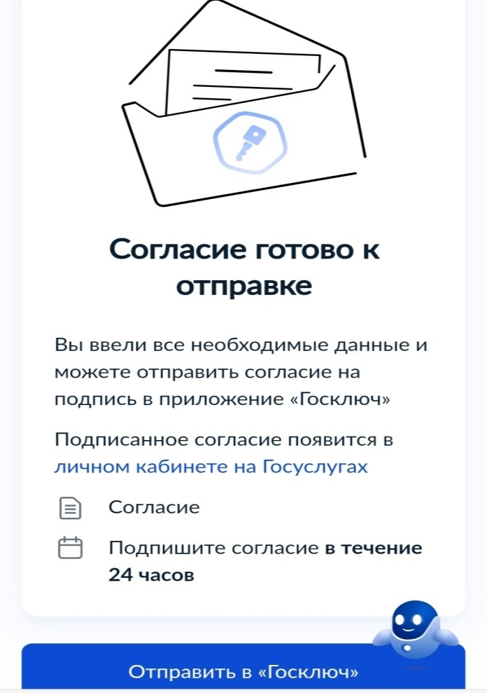
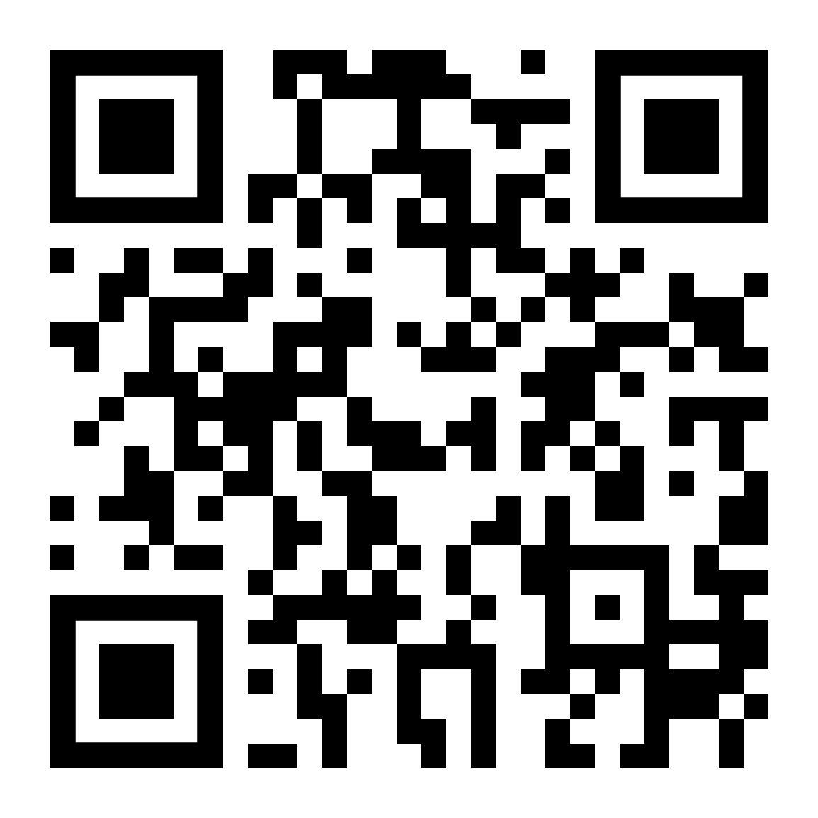
УПРАВЛЕНИЕ ФЕДЕРАЛЬНОЙ НАЛОГОВОЙ СЛУЖБЫ ПО РЕСПУБЛИКЕ БАШКОРТОСТАН
КАК ПОДКЛЮЧИТЬ ФУНКЦИЮ ПОЛУЧЕНИЯ НАЛОГОВОГО УВЕДОМЛЕНИЯ НА ГОСУСЛУГАХ
ШАГ 1
Сформировать согласие на Госуслугах в разделе «Налоговые уведомления»
8-800-222-22-22
2023
www.nalog.gov.ru

Slide 4
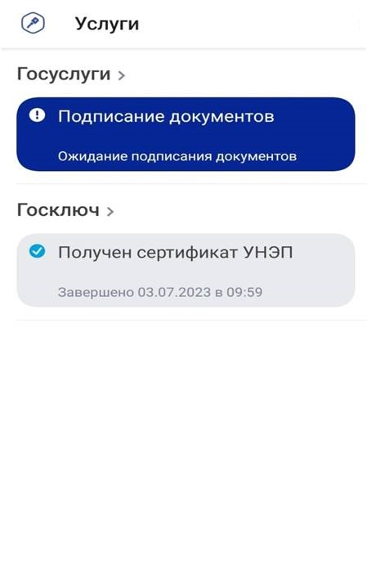
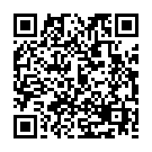
УПРАВЛЕНИЕ ФЕДЕРАЛЬНОЙ НАЛОГОВОЙ СЛУЖБЫ ПО РЕСПУБЛИКЕ БАШКОРТОСТАН
КАК ПОДКЛЮЧИТЬ ФУНКЦИЮ ПОЛУЧЕНИЯ НАЛОГОВОГО УВЕДОМЛЕНИЯ НА ГОСУСЛУГАХ
ШАГ 2
Подписать согласие в приложении «Госключ»
8-800-222-22-22
2023
www.nalog.gov.ru

Slide 5
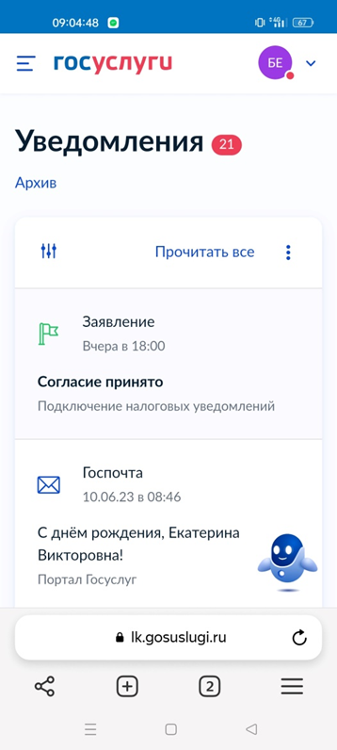
УПРАВЛЕНИЕ ФЕДЕРАЛЬНОЙ НАЛОГОВОЙ СЛУЖБЫ ПО РЕСПУБЛИКЕ БАШКОРТОСТАН
КАК ПОДКЛЮЧИТЬ ФУНКЦИЮ ПОЛУЧЕНИЯ НАЛОГОВОГО УВЕДОМЛЕНИЯ НА ГОСУСЛУГАХ
ШАГ 3
Получить подтверждение от налогового органа
ЕСЛИ РЕШИТЕ БОЛЬШЕ НЕ ПОЛУЧАТЬ НАЛОГОВЫЕ УВЕДОМЛЕНИЯ ОТ ФНС РОССИИ НА ГОСУСЛУГАХ – ВЫ МОЖЕТЕ ОФОРМИТЬ ОТКАЗ
8-800-222-22-22
2023
www.nalog.gov.ru

Slide 6
УПРАВЛЕНИЕ ФЕДЕРАЛЬНОЙ НАЛОГОВОЙ СЛУЖБЫ ПО РЕСПУБЛИКЕ БАШКОРТОСТАН
ПРЕИМУЩЕСТВА ПОЛУЧЕНИЯ НАЛОГОВЫХ УВЕДОМЛЕНИЙ И ТРЕБОВАНИЙ НА УПЛАТУ ИМУЩЕСТВЕННЫХ НАЛОГОВ И НДФЛ НА ГОСУСЛУГАХ
УДОБНО: Узнаёте о всех начислениях вовремя
Без подключения на Госуслуги приходит только напоминание об уже имеющейся задолженности
БЫСТРО: Оплачиваете прямо на Госуслугах
Оплатить налог можно в несколько кликов по кнопке в уведомлении. Без комиссии
КОМФОРТНО: Не придётся идти на почту
Налоговые уведомления будут направляться на Госуслуги, без дублирования на бумажном носителе
8-800-222-22-22
2023
www.nalog.gov.ru

Slide 7
УПРАВЛЕНИЕ ФЕДЕРАЛЬНОЙ НАЛОГОВОЙ СЛУЖБЫ ПО РЕСПУБЛИКЕ БАШКОРТОСТАН
ГДЕ МОЖНО ПОЛУЧИТЬ ПОДРОБНУЮ ИНФОРМАЦИЮ:
Официальный сайт ФНС России www.nalog.gov.ru
Единый Контакт-центр ФНС России 8-800-222-22-22
2023

